Slide 1

第三节 估计量的评选标准
一、问题的提出
二、无偏性
三、有效性
四、相合性
五、小结

Slide 2

一、问题的提出
对于同一个参数,
用不同的估计方法求出的
估计量可能不相同.
问题
(1)对于同一个参数究竟采用哪一个估计量好?
(2)评价估计量的标准是什么?
本节介绍几个常用标准.

Slide 3




二、无偏性
无偏估计的实际意义: 无系统误差.

Slide 4

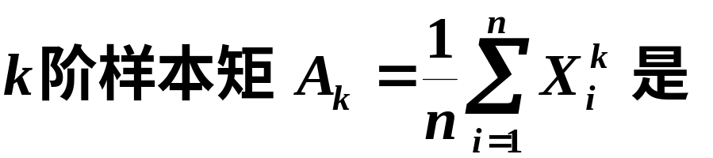


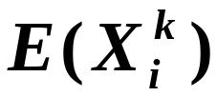




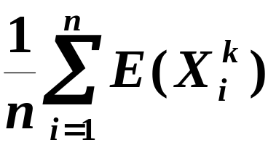


例1
证
故有
即

Slide 5


特例:
不论总体X 服从什么分布,
只要它的数学期
望存在,

Slide 6


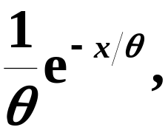








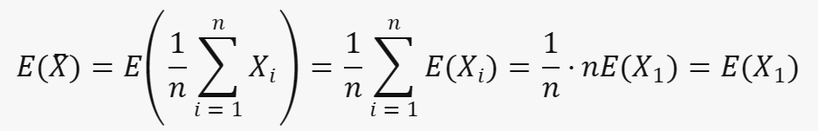



例2
证
因为

Slide 7
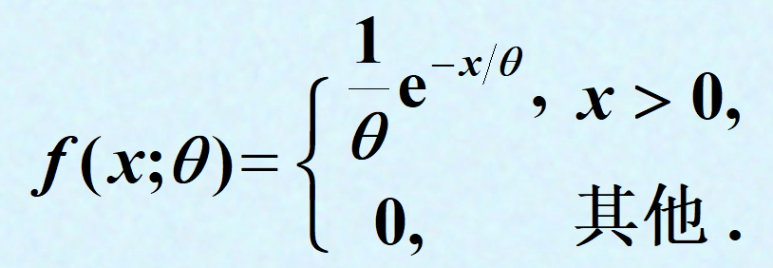
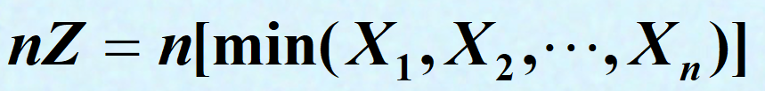

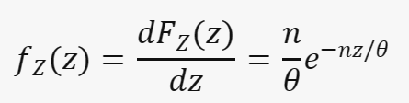

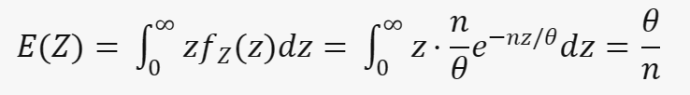
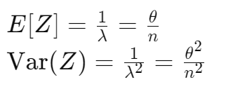
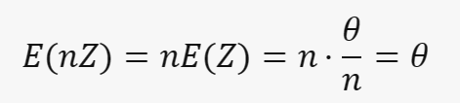
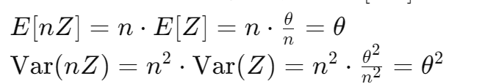
Z 是一个以 为参数的指数分布变量，即
因此，nZ 是 θ 的无偏估计量。

Slide 8

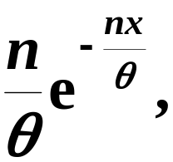





故知
由以上两例可知, 一个参数可以有不同的无偏
估计量.
补充例题

Slide 9






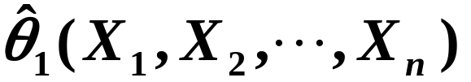


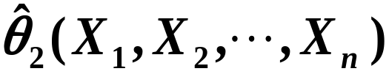



三、有效性
由于方差是随机变量取值与其数学期望的偏
离程度的度量,
所以无偏估计以方差小者为好.

Slide 10



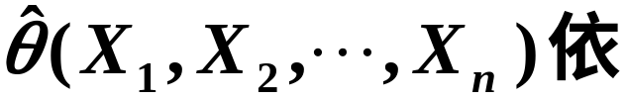













四、相合性
例如

Slide 11

五、小结
无偏性
估计量的评选的三个标准
有效性
相合性
相合性是对估计量的一个基本要求,
不具备
相合性的估计量是不予以考虑的.
由最大似然估计法得到的估计量,
在一定条
件下也具有相合性.
估计量的相合性只有当样本容量相当大时,

Slide 12
才能显示出优越性,
这在实际中往往难以做到,
因此,
在工程中往往使用无偏性和有效性这
两个标准.

